Slide 1


Slide 2








ГАЗСЕРВИСКОМПОЗИТ
Более 20 лет опыта разработки и производства баллонов
Группа компаний «ГазСервисКомпозит» - российский разработчик и производитель газовых баллонов, систем для хранения и транспортировки газа и передвижных автомобильных газовых заправщиков (ПАГЗ).
2 завода: в Ижевске и Нижнем Новгороде
Собственный
научно-исследовательский центр
Стоимость решений на 30% ниже европейских аналогов
Многоступенчатый уровень контроля качества
Гарантия сроков исполнения заказов
Наличие патентов и сертификатов качества

Slide 3
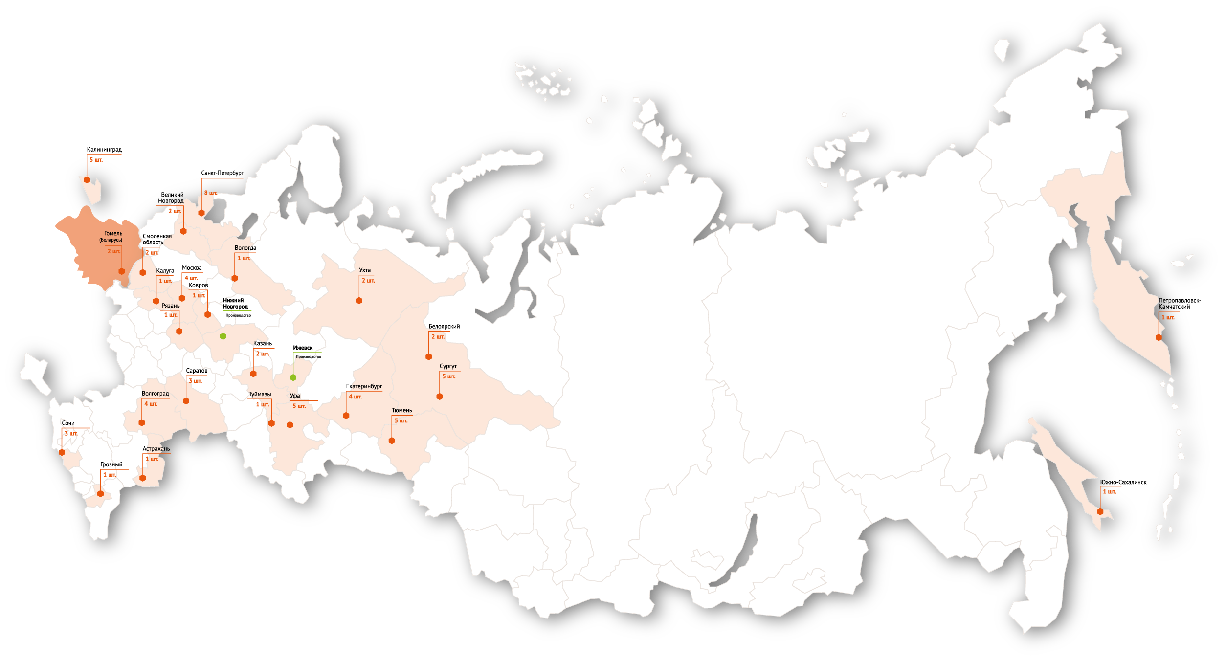
ГЕОГРАФИЯ ПОСТАВОК ПАГЗ
^{БОЛЕЕ}
^{70 ЕДИНИЦ ПРОДУКЦИИ}
^{В 22 РЕГИОНАХ РОССИИ}

Slide 4
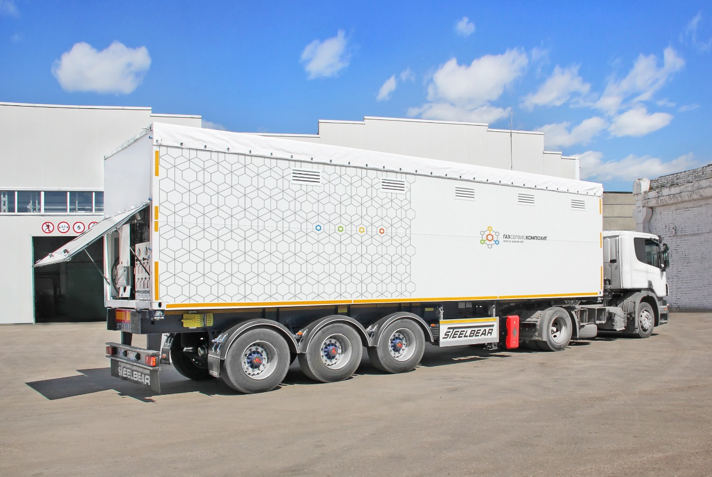
ПАГЗ-7000
Новые продукты
Модель | ГСК-7000
Количество емкостей | 110
Тип емкостей | CNG-3
Расположение емкостей | вертикальное
Водоизмещение одной емкости, л | 210
Водоизмещение модуля, л | 23100
Вместимость метана при 15°С и при 250 атм., Нм³ | 7000
Габариты модуля Длина/Ширина/Высота, мм | 10100 / 2500 / 2585
Вес модуля без газа, кг | 24015
Вес полного модуля с газом, кг | 28816
^{МАКСИМАЛЬНО}
^{ВОЗМОЖНАЯ ВМЕСТИМОСТЬ}
НА 40% БОЛЬШЕ ПЕРЕВОЗИМОГО ГАЗА
^{НА 20 УСЛОВНЫХ}
^{ЗАПРАВОК БОЛЬШЕ}
CНИЖЕНИЕ СЕБЕСТОИМОСТИ КУБОМЕТРА ГАЗА

Slide 5
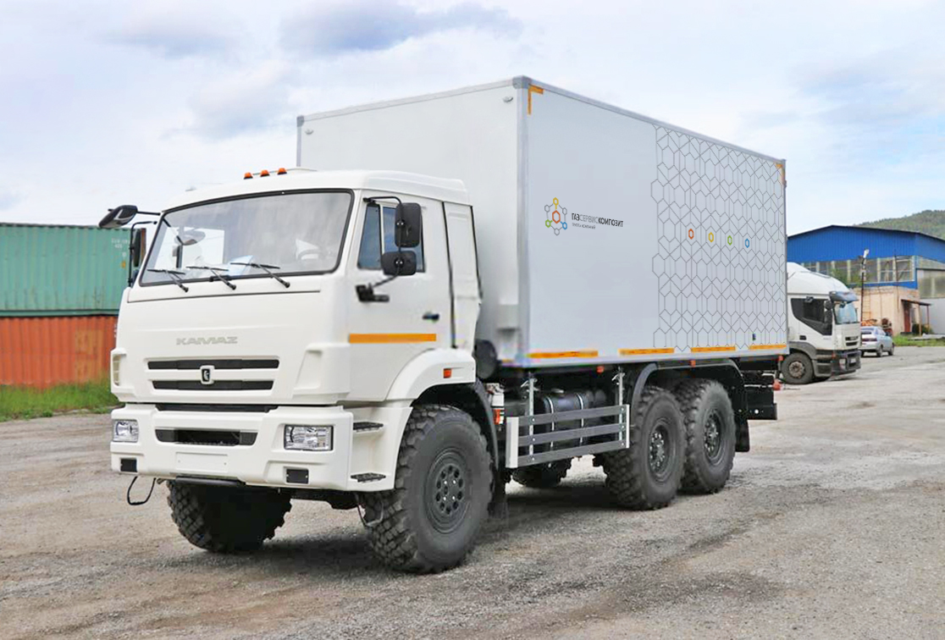
ПАГЗ-3000 Ш
Новые продукты
Модель | ГСК-3000 Ш
Количество емкостей | 55
Тип емкостей | CNG-3
Расположение емкостей | вертикальное
Водоизмещение одной емкости, л | 191
Водоизмещение модуля, л | 10505
Вместимость метана при 15°С и при 250 атм., Нм³ | 3180
Габариты модуля Длина/Ширина/Высота, мм | 5500 / 2500 / 2385
Вес модуля без газа, кг | 12290
Вес полного модуля с газом, кг | 14655
^{ШАССИ}
^{ПОВЫШЕННОЙ ПРОХОДИМОСТИ 6Х6}
^{ДОСТАВКА ГАЗА В РАЙОНЫ}
С НЕРАЗВИТОЙ ДОРОЖНОЙ ИНФРАСТРУКТУРОЙ

Slide 6
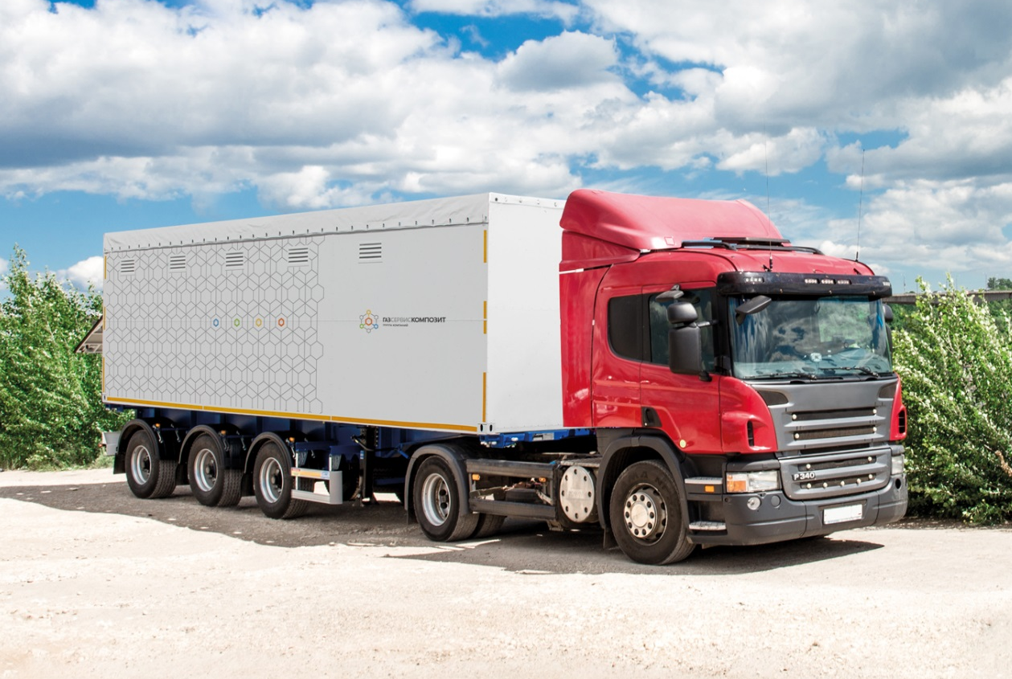
МАГНКС
Новые продукты
Модель | ГСК-2400 К
Количество емкостей | 40
Расположение емкостей | вертикальное
Производительность (при Рвх=0,6 МПа), нм3/час | 900
Диапазон давления на входе, МПа | 0,3 - 0,6
Объем аккумуляторов газа, нм3 | 2545
Номинальная мощность привода, кВт | 110
Число ступеней сжатия, ед. | 4
Габариты модуля Длина / Ширина/ Высота, мм | 10250 / 2500 / 3985
Вес модуля с оборудованием без газа, кг | 30000
Вес полного модуля с газом, кг | 33000
^{МИНИМАЛЬНЫЕ ГАБАРИТЫ}
ВЫСОКОПРОИЗВОДИТЕЛЬНЫЙ КОМПРЕССОР
^{ПОНИЖЕННЫЕ ВИБРАЦИИ}

Slide 7
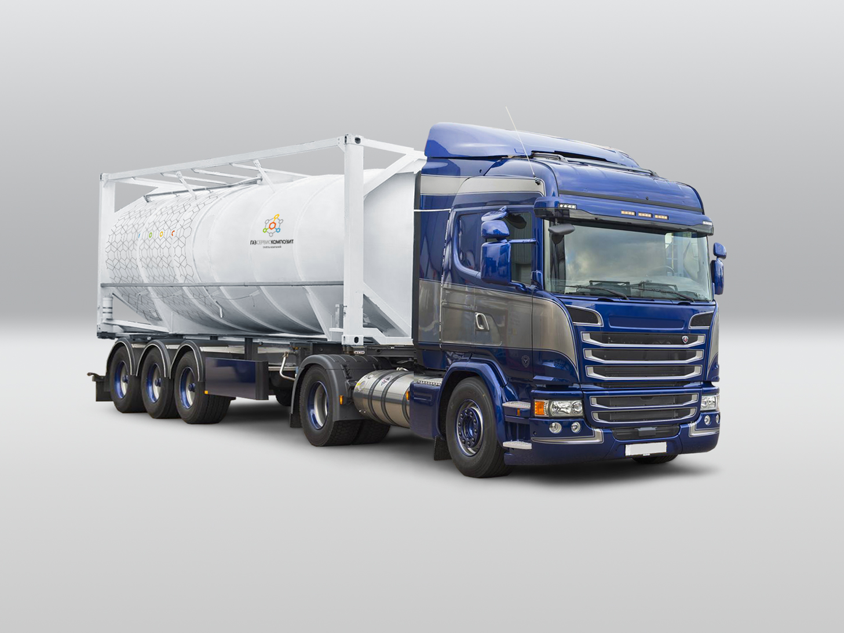
КРИОПАГЗ
Новые продукты
Модель | ГСК-36 | ГСК-12Ш
Тип емкости | двустенная | двустенная
Тип изоляции | экранно-вакуумная | экранно-вакуумная
Расположение емкости | горизонтальное | горизонтальное
Рабочее давление, бар | 12 | 12
Водоизмещение емкости, л | 39 000 | 12 000
Вместимость СПГ, кг | 15 000 | 4 600
Габариты емкости Длина/Диаметр, мм | 12200/2350 | 6306/2162
Варианты исполнения | полуприцеп | Шасси
Вес модуля без газа, кг | 13 620 | 7 030
Вес полного модуля с газом, кг | 28 500 | 11 630

Slide 8


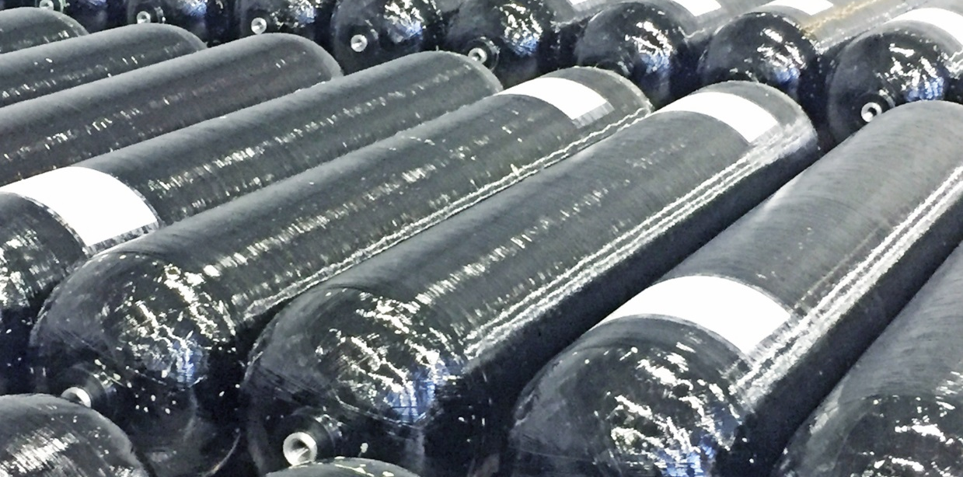


ПЕРСПЕКТИВНЫЕ НАПРАВЛЕНИЯ:
^{ПРЕИМУЩЕСТВА:}
^{ОСВИДЕТЕЛЬСТВОВАНИЯ БАЛЛОНОВ}
БЕЗ СНЯТИЯ С ТРАНСПОРТНОГО СРЕДСТВА МЕТОДОМ АКУСТИЧЕСКОЙ ЭМИССИИ
^{Снижение стоимости}
^{и сроков проведения работ}
Возможность проведения работ на территории заказчика
Снижение воздействия на баллон (давление 1,1 от рабочего вместо 1,5)
Повышение безопасности использования баллона
^{РЕЗУЛЬТАТЫ:}
Успешно проведены предварительные испытания метода

Slide 9

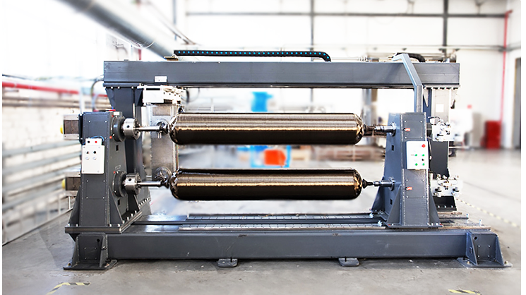

ПРОИЗВОДСТВО БАЛЛОНОВ ВЫСОКОГО ДАВЛЕНИЯ ТИП 4
^{ПРЕИМУЩЕСТВА:}
Снижение веса баллона на 30% относительно баллонов тип 3
^{Снижение стоимости}
Повышенная циклическая долговечность
^{РЕЗУЛЬТАТЫ:}
Успешно пройдены испытания экспериментальной партии баллонов тип 4

Slide 10

^{www.gassc.com}

